Slide 1
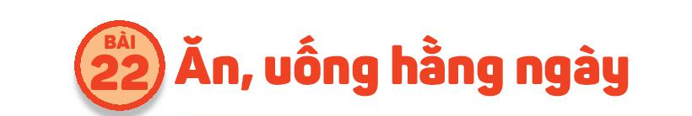

Slide 2


KHỞI ĐỘNG
TNXH

Slide 3
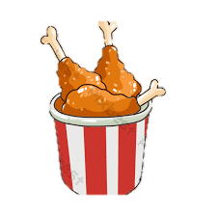



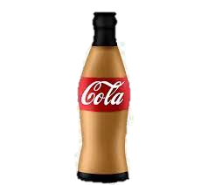

Những thức ăn/ đồ uống nào có lợi cho sức khỏe?

Slide 4


KHÁM PHÁ
TNXH

Slide 5
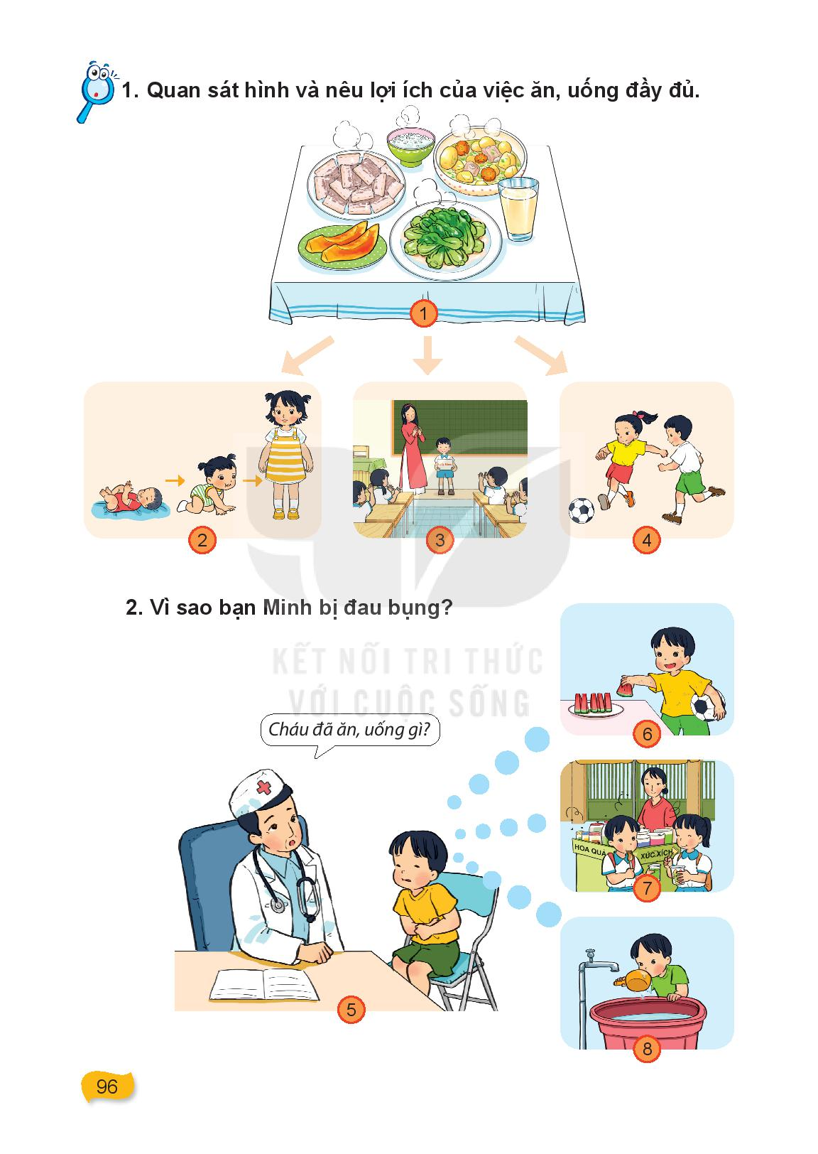

Slide 6







Ăn uống đầy đủ giúp cơ thể lớn dần lên, phát triển cân đối và khỏe mạnh để học tập tốt, có sức khỏe tham gia các hoạt động vui chơi, thể thao.

Slide 8
Vì bạn Minh không rửa tay trước khi ăn, ăn đồ ăn không đảm bảo vệ sinh, uống nước lã chưa đun.

Slide 9
THỰC HÀNH
TNXH

Slide 10
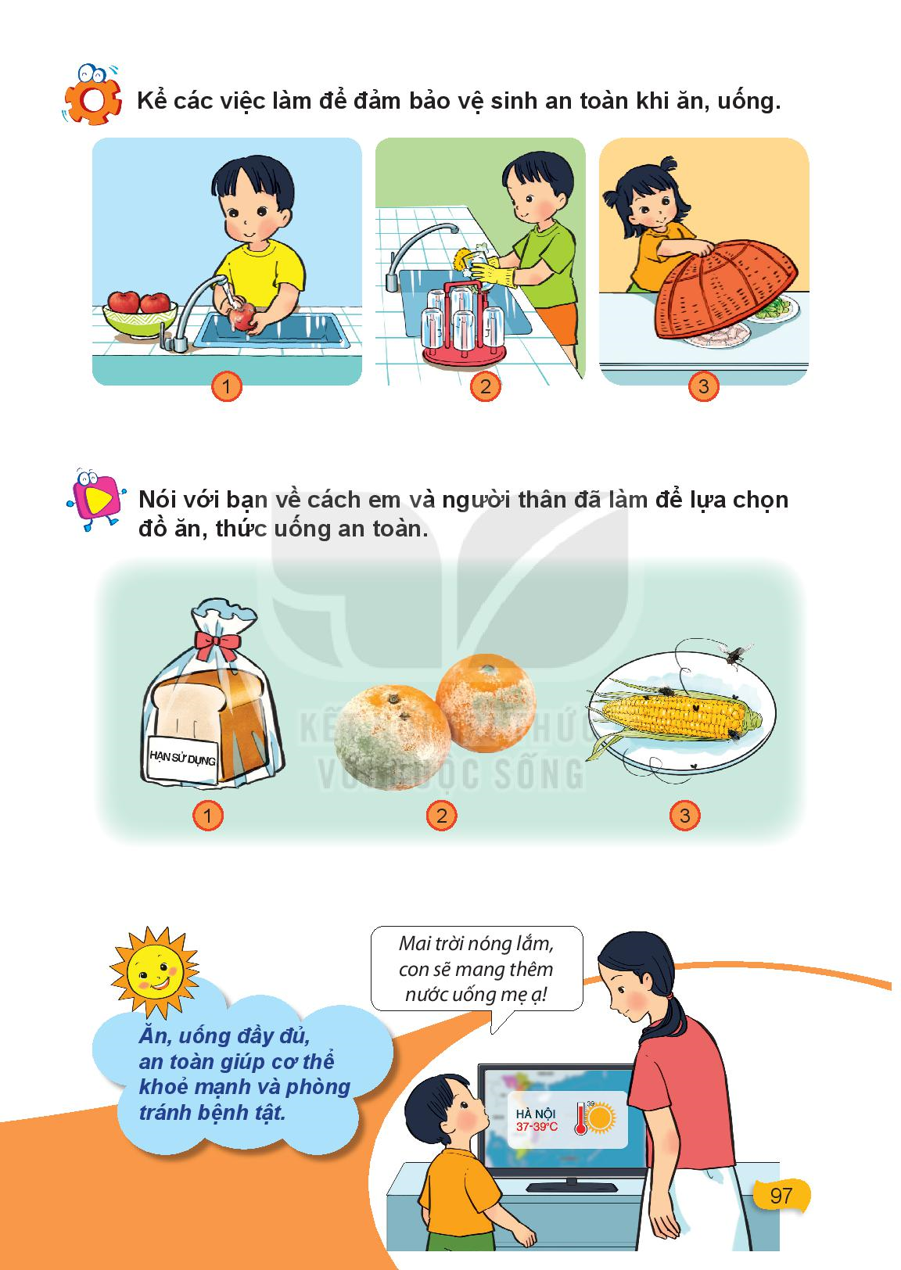

Slide 11
VẬN DỤNG
TNXH

Slide 13
Xem hạn sử dụng trước khi ăn.

Slide 14
Xem hạn sử dụng trước khi ăn.
Cam đã mốc không nên ăn.

Slide 15
Xem hạn sử dụng trước khi ăn.
Cam đã mốc không nên ăn.
Bắp ngô bị ruồi bâu không nên ăn.

Slide 17



Chúc các con chăm ngoan, học giỏi

